Slide 1
Herzlich Willkommen zum
Einarbeitungsworkshop
Thema:
Biometrie
Hamburg, den 8. März 2023

Slide 2
Vertriebssupport Abteilung Vorsorge
Britta Harden
Heiko Juschkus : KV, Pflege, BU, Erben und Schenken
Anthony King: Grundfähigkeiten, bAV, bEV
Marcel Schulte: Analyse, Controlling, Kooperationen
Jan-Luca Kriebel: Auszubildender

Slide 3
private Risiken: Die biometrische Eskalation
100 %
1. Lücke
2. Lücke
3. Lücke
Nettogehalt
Lohnfortzahlung
Gesetzliches Krankengeld
50 %
4. Lücke
Gesetzliche Altersrente
Volle EMR
Halbe EMR
Gesetzliche Pflege-versicherung
0 %
6 Wochen
Max . 78 Wochen
Bis 65
Ab 65./67. Lebensjahr
Notes:
Im Jahr 2011 erhielten rund 180.000 Menschen in Deutschland erstmalig eine Rente wegen verminderter Erwerbsfähigkeit von der Deutschen Rentenversicherung.
43 % der heute 20jährigen Männer werden bis zur Altersrente berufsunfähig.
Im Jahr 2011 wurden 877 767 Anträge auf Pflegebedürftigkeit gestellt, 72 % wurden davon bewilligt.
Die größten existenziellen Lebensrisiken sind die Berufsunfähigkeit (Risiko während des Erwerbslebens) und die Pflegebedürftigkeit (als Altersrisiko)
Für diese möchte Ihr Arbeitgeber Lösungen schaffen.

Slide 4
Arbeitsunfähigkeit

Slide 5

Arbeitsunfähigkeit – Ein KT benötigt JEDER!

Slide 6
afm Qualitätsprüfung
Verzicht auf das ordentliche Kündigungsrecht
Einfache Prozesse
Verkürzte GP für Pflichtversicherte
Wettbewerbsfähige Beitragskalkulation

Slide 7

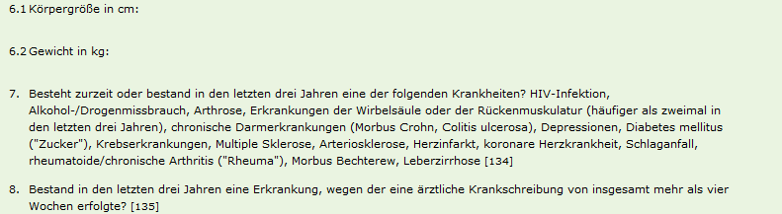
Tarif SK-G: Maximal 600 € pro Monat

Slide 8
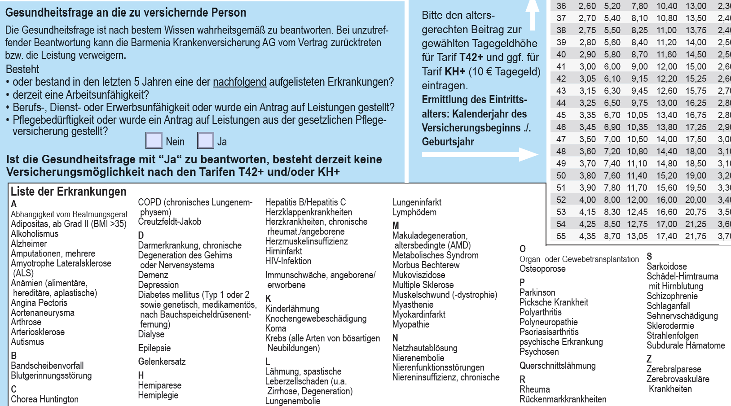
Barmenia: Verkürzte GP bis 750 € monatlich

Slide 9
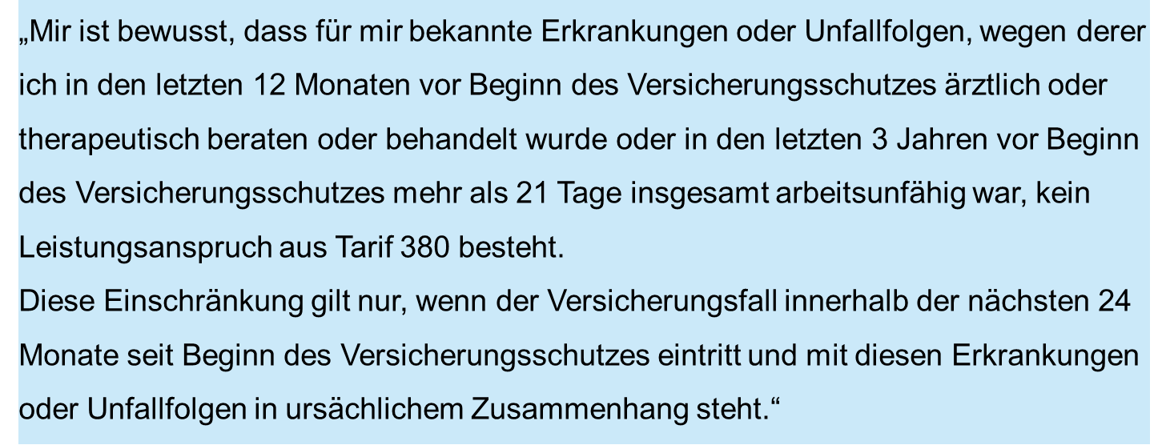
Münchener Verein: Ventillösung ohne Gesundheitsprüfung
Kein Verzicht auf das ordentliche Kündigungsrecht des Versicherers
Max. 20 € Tagessatz
Online-Abschluss

Slide 10

KT für freiwillig gesetzlich Versicherte und PKV-Versicherte

Slide 11
Berufsunfähigkeit

Slide 12
Privater Berufsunfähigkeitsschutz
Nutzung der afm Medien für die Beratung der Berufsunfähigkeit
Beispiel I
Krankenschwester, 35 Jahre alt, angestrebte BU-Rente 1.000 €, EA 65
1. Deckblatt „virtuelle Beratermappe“

Slide 13
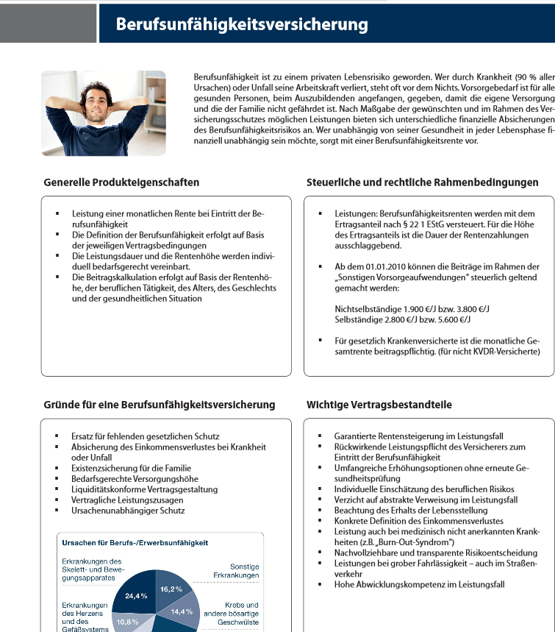

Slide 14
Privater Berufsunfähigkeitsschutz
Nutzung der afm Medien für die Beratung der Berufsunfähigkeit
Beispiel I
Krankenschwester, 35 Jahre alt, angestrebte BU-Rente 1.500 €, EA 67
1. Deckblatt „virtuelle Beratermappe“
2. Beitragsvergleich MuM Office

Slide 15
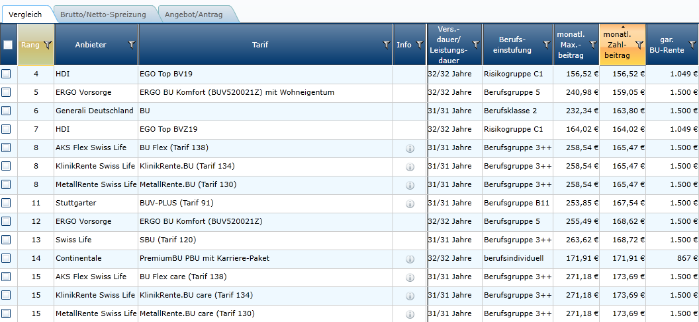
Rangliste nach Beitrag

Slide 16
Privater Berufsunfähigkeitsschutz
Nutzung der afm Medien für die Beratung der Berufsunfähigkeit
Beispiel I
Krankenschwester, 35 Jahre alt, angestrebte BU-Rente 1.500 €, EA 67
1. Deckblatt „virtuelle Beratermappe“
2. Beitragsvergleich MuM Office
3. Abgleich afm BU Navi Online

Slide 17
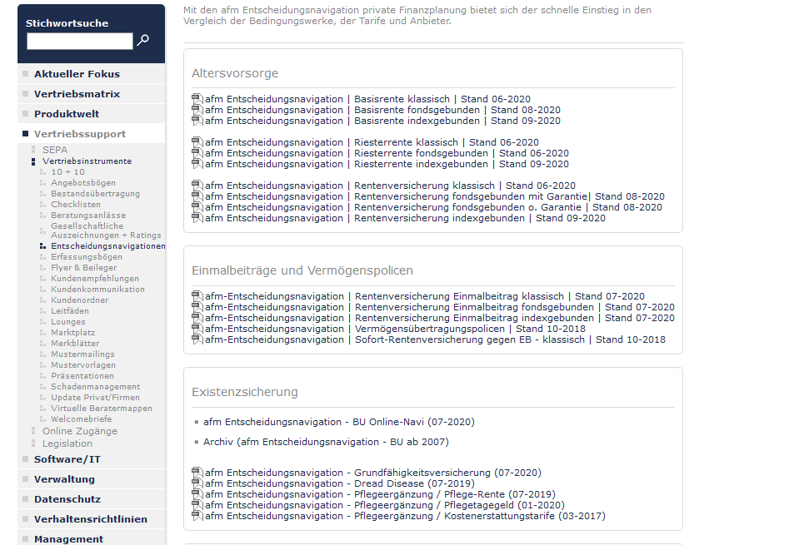
afm BU-Navi Online

Slide 18
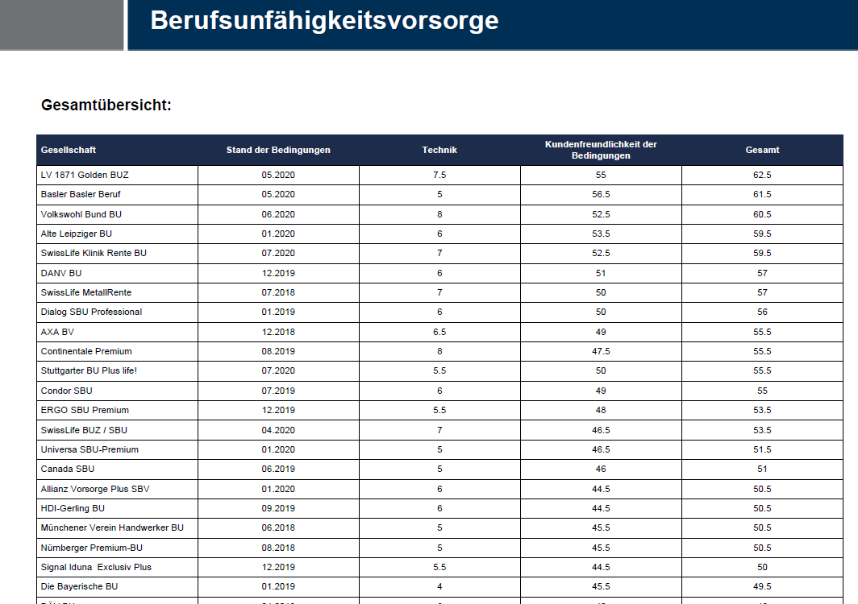

Slide 19
Privater Berufsunfähigkeitsschutz
Nutzung der afm Medien für die Beratung der Berufsunfähigkeit
Beispiel I
Krankenschwester, 35 Jahre alt, angestrebte BU-Rente 1.500 €, EA 67
1. Deckblatt „virtuelle Beratermappe“
2. Beitragsvergleich MuM Office
3. Abgleich afm BU Navi Online
4. Personalisierter Leistungsvergleich mit afm BU Navi online

Slide 20
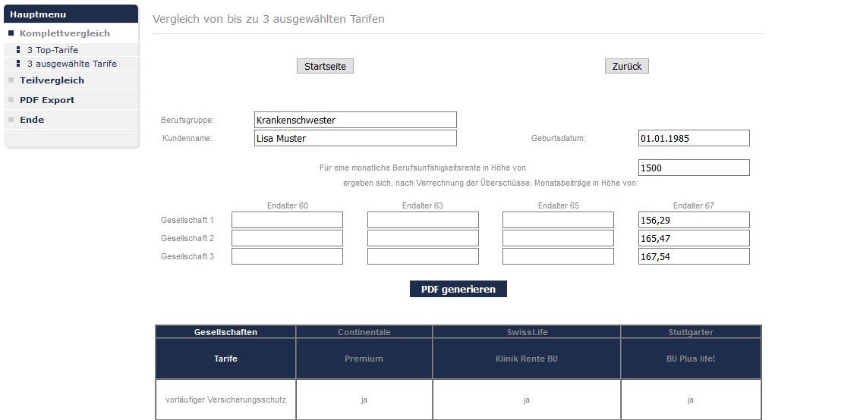

Slide 21
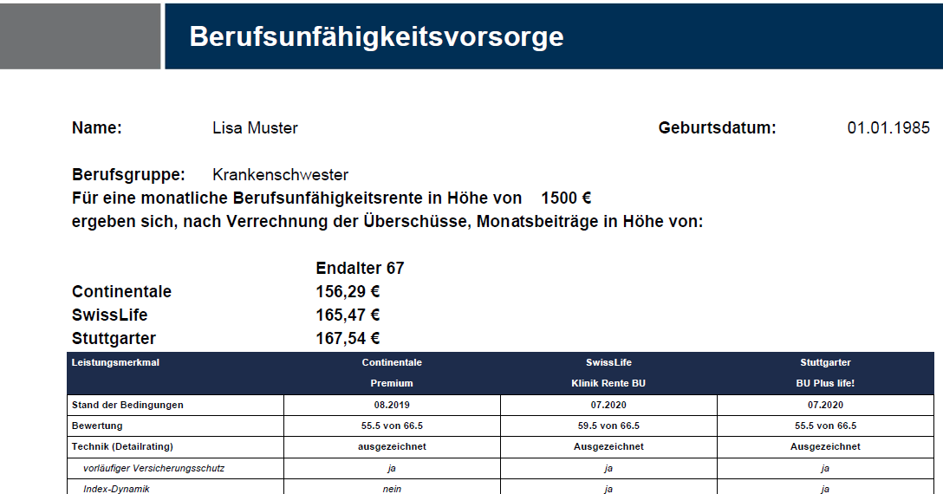

Slide 22
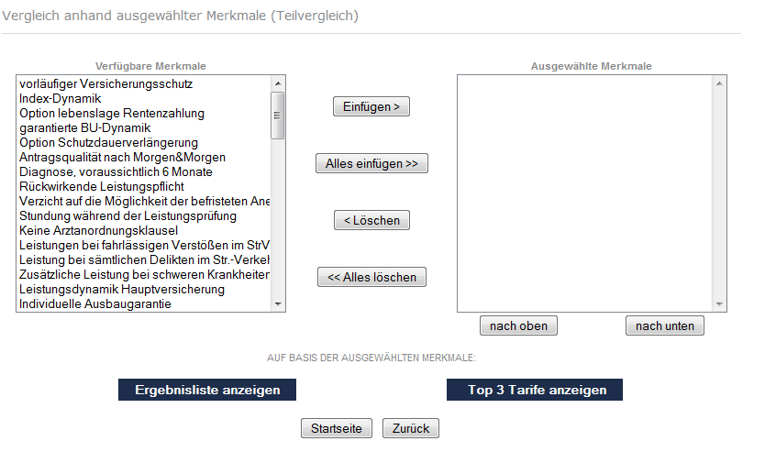
Auswahl der relevanten Kriterien (Umorganisation bei Angestellten? Nachversicherungsgarantie?)

Slide 23
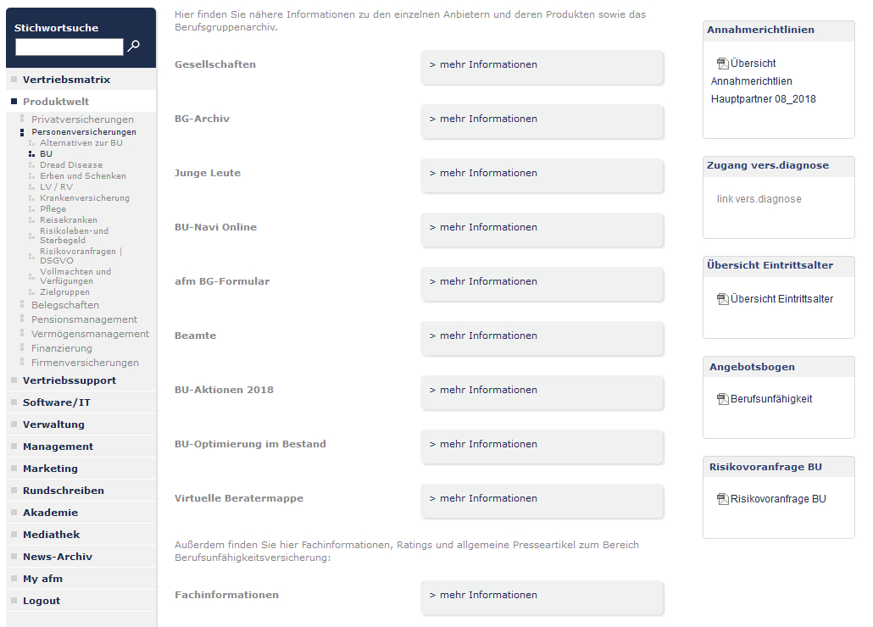
Beraterportal – Bereich BU

Slide 24
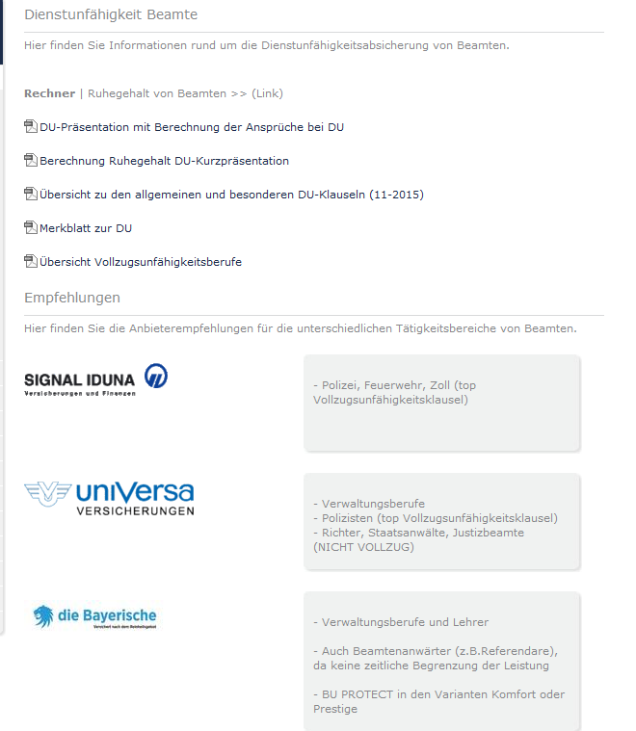
Beraterportal – Bereich BU | Beamte

Slide 25
Alternativen zur BU-Absicherung
Herausforderungen in der BU-Beratung
Körperlich Tätige Berufsgruppeneinstufung führt zu hohem Beitrag
Künstler / Sportler BU nicht versicherbar
Gesundheitszustand Psychische Erkrankungen, Bewegungsapparat und
chronische Krankheitsbilder

Slide 26
Alternativen zur BU
Grundfähigkeitsabsicherungen sind eine Alternative zur Existenzsicherung für folgende Personengruppen
Junge Leute mit geringem Einkommen
Menschen mit unversicherbaren Krankheitsbildern (in der BU )
Menschen mit geringem Einkommen in teuren Berufsgruppen
Beamte als Ergänzung zur DU, wenn diese nur bis zu 750 € versichert ist

Slide 27
Aussagen von Kunden, die Sie alle kennen… Was antworten Sie?
…macht Sinn,
aber kann ich mir
nicht leisten?!
(Das ist die Pflegekraft)
…ich würde gern,
aber Vorerkrankte
nehmen die ja nicht.
…Psycho? Ich nicht.
(Der Dachdecker)
…ich werde nie nichts machen!
(Der Kleinselbstständige)
…macht Sinn, aber
die Prozesse ggf. vor
Gericht sind oft sehr lang.
(Der Skeptiker)
…ich werde kaum BU,
wie.. ..ich müsste
fast tot sein.

Slide 28
Wann braucht der Kunde eine Alternative zur BU ?
1. Frage: Sind Sie in Ihrem Beruf körperlich tätig?
 | In meinem Beruf bin ich stark körperlich tätig.
 | In meinem Beruf bin ich nur wenig körperlich tätig.
2. Frage: Befinden Sie sich in der ersten oder zweiten Lebenshälfte?
 | Ich bin 39 Jahre alt oder jünger.
 | Ich bin 40 Jahre alt oder älter.
3. Frage: Sind Sie kerngesund ?
 | Ich habe Vorerkrankungen.
 | Ich habe keine Vorerkrankungen.

Slide 29
Berufsunfähigkeit versus Verlust von Grundfähigkeiten
Verlust der
Arbeitskraft
BU-Versicherung
Tätigkeitsverlust
GF-Versicherung
Fähigkeitsverlust

Slide 30
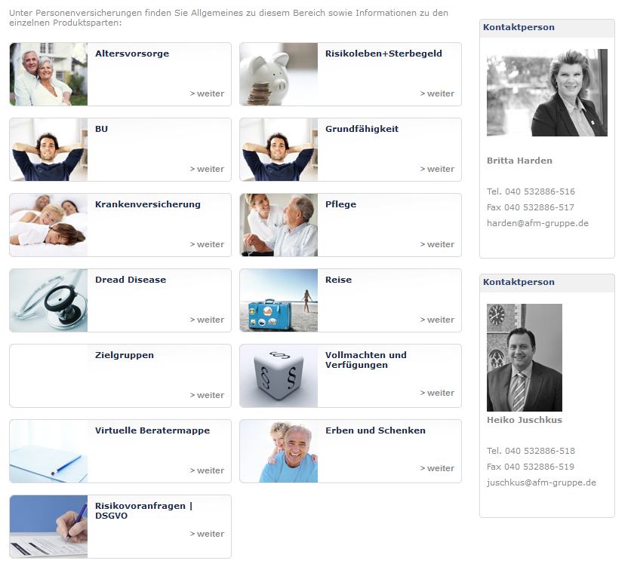

Slide 31
Arbeitskraftabsicherung | Der Entscheidungsprozess
Kunde möchte vorsorgen
Grundfähigkeitenabsicherung
(Die Dortmunder| SwissLife| €xistenz|Basler))
Erfüllt der Kunde die gesundheitlichen Vorabfragen für den Abschluss einer BU?
JA
JA
Ist der Beitrag finanzierbar?
Angebot BU
JA
BU-Beitrag finanzierbar?
Alternative
Antrag
GF
Nein
Gesundheitsprüfung ok?
Abschluss
BU
Schutz bei schweren Depressionen gewünscht ?
JA
JA, bis auf Psyche
Keine „normale“
BU-Absicherung
Abschluss
GF
Abschluss
GF
Ohne Frage nach Psyche (Basler!!)
Abschluss
GF
mit Baustein Psyche

Slide 32
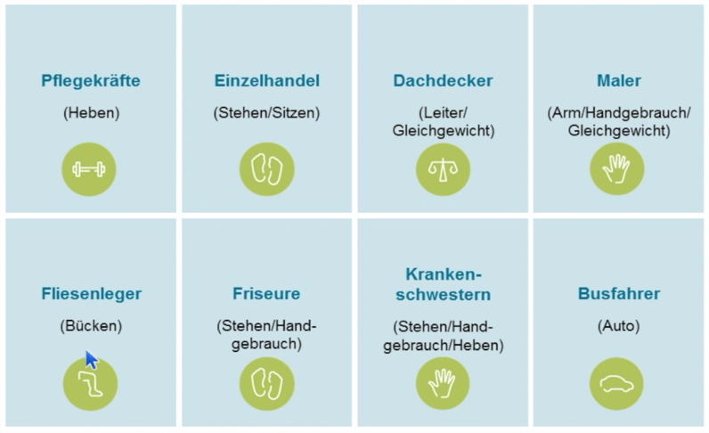
Personenkreise, die das sagen (und ihre Tätigkeiten):

Slide 33
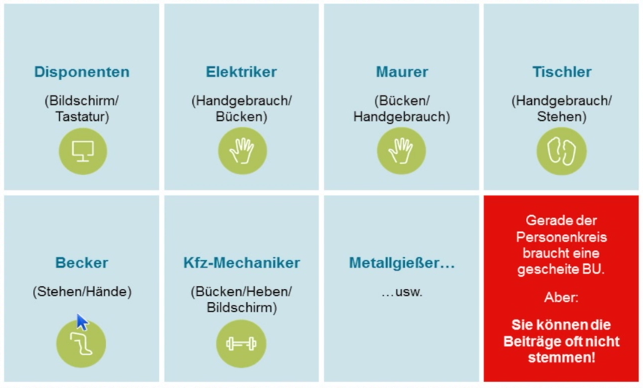
Und diese Personen sind auch betroffen…

Slide 34
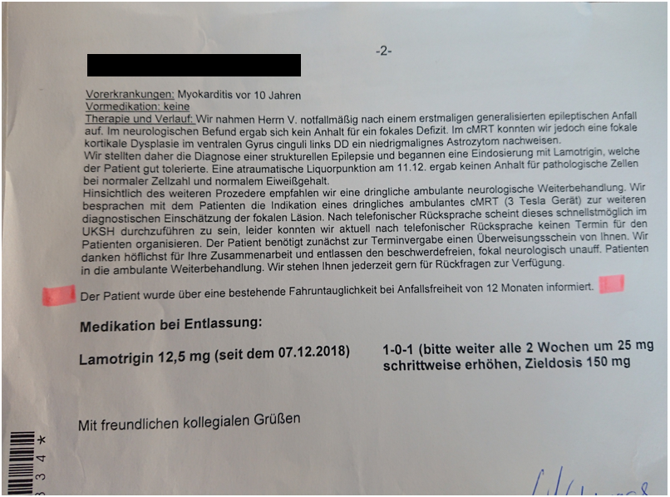
Grundfähigkeit: Verlust der Fahrerlaubnis

Slide 35
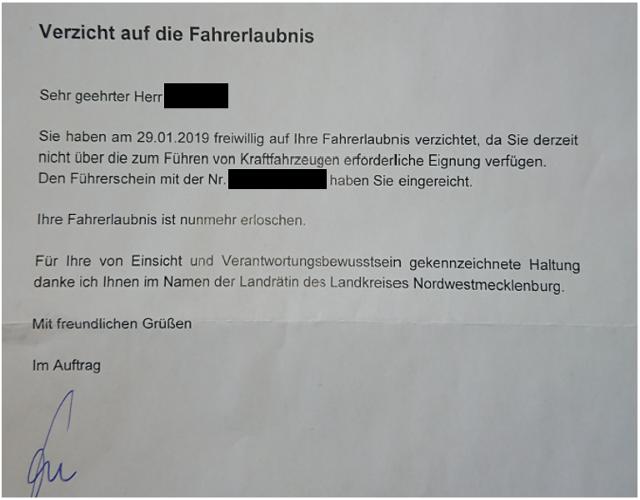
Grundfähigkeit: Verlust der Fahrerlaubnis

Slide 36
GF

Slide 37
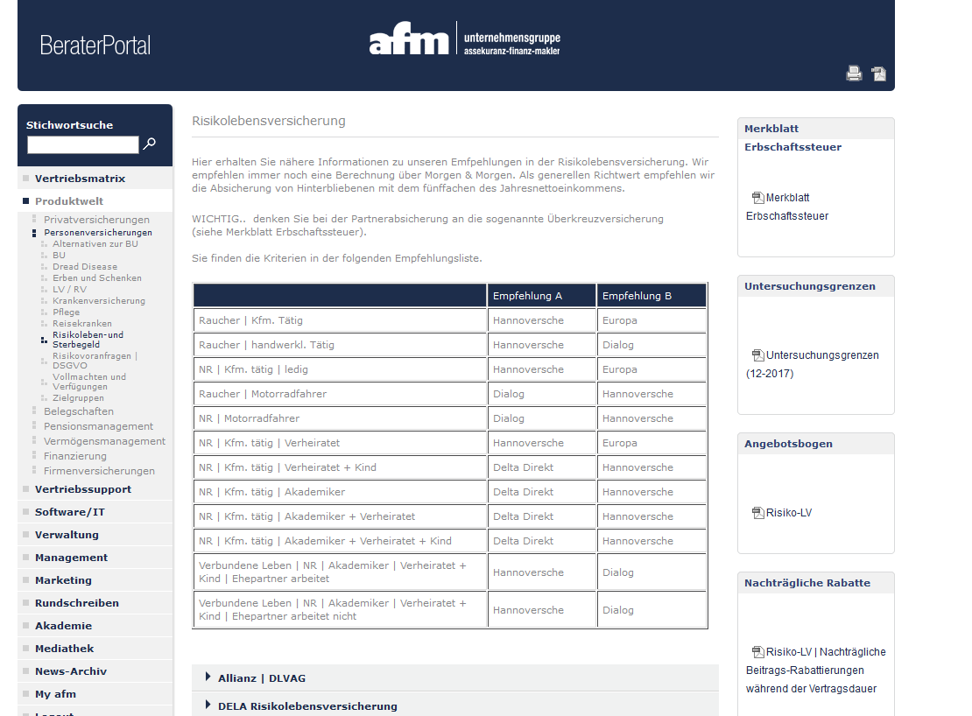
Risiko-LV

Slide 38
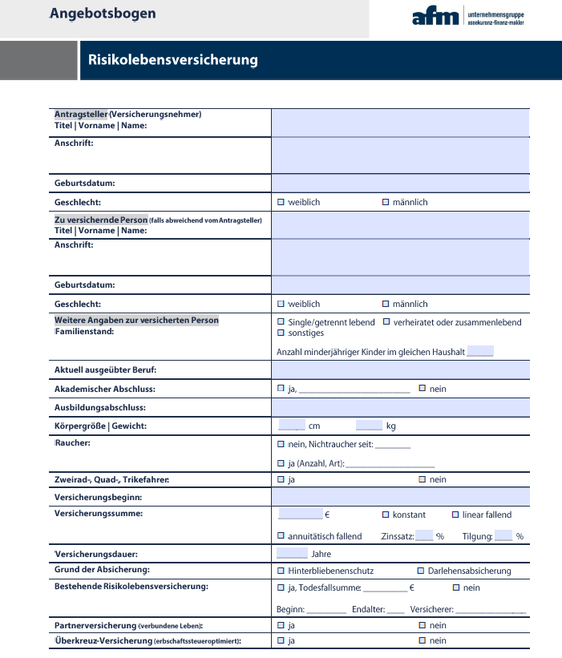
Alle Infos für die korrekte Prämie…unerlässlich
„wie teuer wird denn das so ungefähr?“
„Zwischen 10 € und 100 € monatlich“

Slide 39
Pflegebedürftigkeit

Slide 40
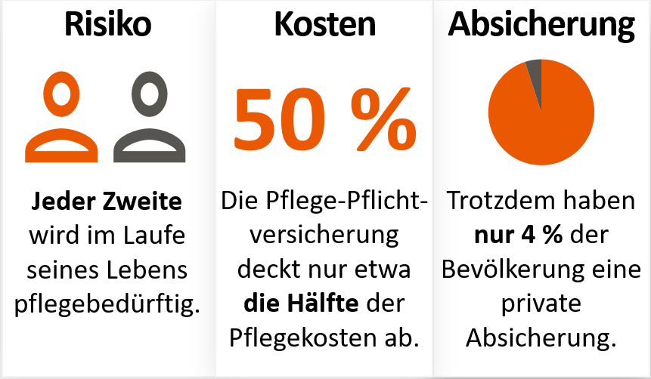
ZUHAUSE
Bedarf Pflegeschutz

Slide 41
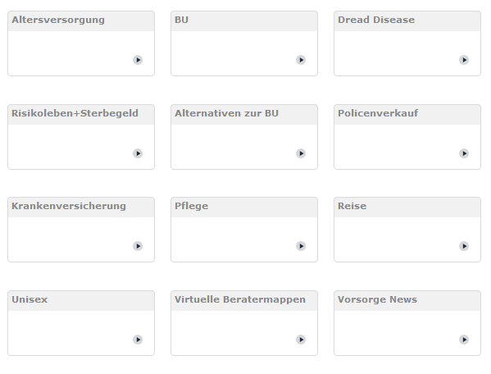
Pflege-Ergänzung

Slide 42


Pflege
Nutzung der afm Medien für die Beratung der Pflege-Ergänzungsversicherung
1. Angebotsblatt Pflegeversicherung
Nachteile Pflegebahr
Ergänzung der Beispielrechnung zur Förderung mit eigenen Berechnungen
gemäß der Produktempfehlungen
2. Erläuterung SGB-Einstufung vs. ADL-Einstufung
3. Einzelberechnung gem. Produktempfehlungen

Slide 43
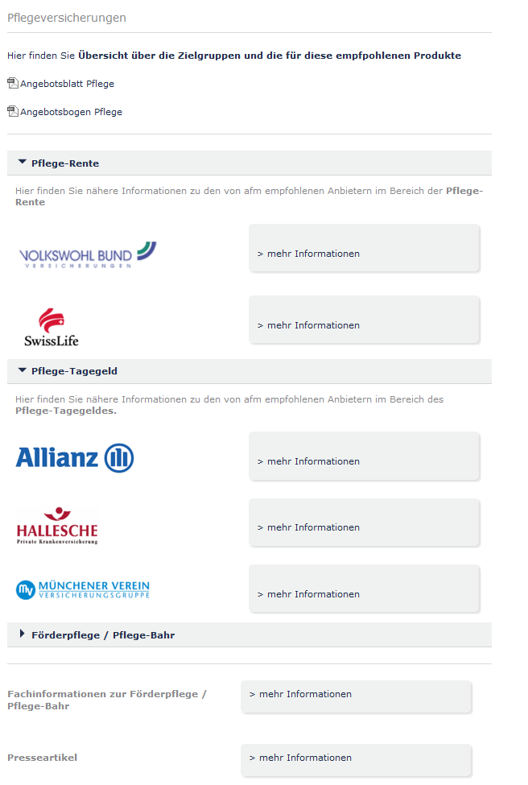
Pflege-Ergänzung | Empfehlungen

Slide 44
Private Krankenversicherung

Slide 45
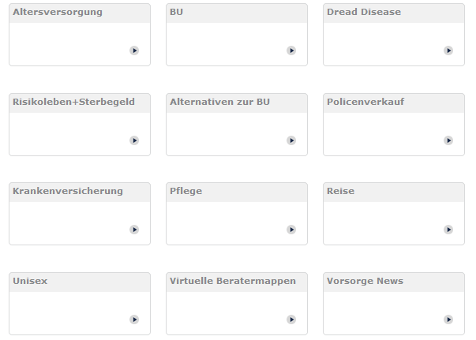
Krankenversicherung

Slide 46
Bedingungsqualität – Wie entstehen Preisunterschiede?

Slide 47
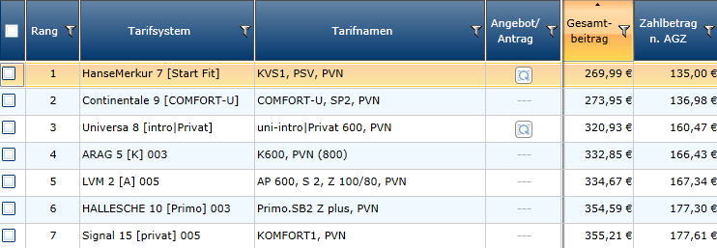
Männlich 30 Jahre, stat. Wahlleistungen, 80 % ZE, keine weiteren Vorgaben
Wie entstehen Beitragsunterschiede von 50 € monatlich bei oberflächlich gleichartigen Tarifen ?

Slide 48
Bewertung von PKV-Tarifen
Brille, Beitragsrückerstattung und Zahnersatz?
“Versteckte” Bedingungsinhalte PKV

Slide 49

Vorsorge
„Innerhalb gesetzlich eingeführter Programme“
Gynäkologe (PAP-Test, Tastbefund)
Urologe
Tastbefund
Internisten („Check-Up 35“ (Abtasten, Abhören, Cholesterinwert,
Blutdruckmessung)
Hautarzt (ab 35 Jahre alle zwei Jahre „Untersuchung nach Augenschein“)
„Innerhalb gesetzlich eingeführter Programme, jedoch ohne Alters- und
Diagnosebeschränkungen“ – macht auch nicht viel mehr Sinn!

Slide 50
Vorsorge
„Ambulante Vorsorgeuntersuchungen sind ohne Einschränkung auf gesetzlich eingeführte Programme, ohne Alters- und Diagnosebeschränkungen sowie ohne zeitliche Einschränkungen erstattungsfähig“
Gynäkologe
Große Krebsvorsorge
Sonografie
Dünnschicht-Zytologie
HPV-Test
Brustkrebsfrüherkennung Ultraschall
Urologe
Große Krebsvorsorge
PSA-Test
Blasenspiegelung
Hautarzt
Hautkrebsvorsorge
Internist
Früherkennung Bronchialkrebs
CT Bronchien
Tumormarkerbestimmung
Endoskopie Rachen und Kehlkopf
Magenvorsorge
Risikobestimmung Herzinfarkt
Kardiocheck, Lungencheck
Schlaganfallcheck
Gefäßcheck
Großes Blutbild
EKG
Thrombosecheck
Immunstatus
Schilddrüsenvorsorgeuntersuchung
Knochendichtemessung …
Augenarzt
Glaukomvorsorge

Slide 51
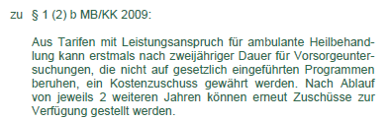

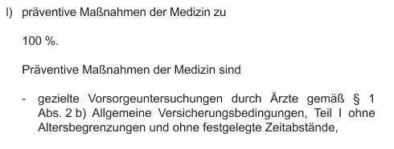
Vorsorge außerhalb GKV-Programme?

Slide 52
Heilmittel
Massage und Krankengymnastik ?

Slide 53
Heilmittel
A Tarifaussage 90 %
B Tarifaussage 100 %
C Tarifaussage 75 %

Slide 54
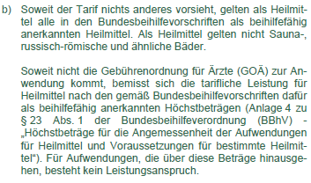

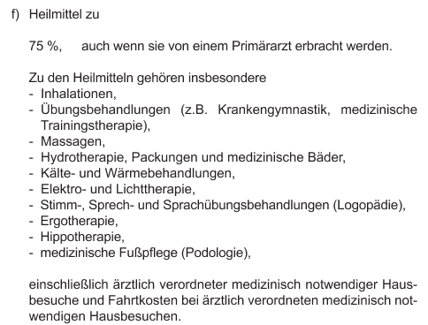
Heilmittel
A
B
C

Slide 55
Anlage 4 § 23 Abs. 1 BBHV
Laut Bundesbeihilfe:
Laut Physiotherapeut:
Manuelle Therapie: 31,36 €
Krankengymnastik: 28,20 €

Slide 56
Heilmittel
Erstattung für 1x KG (90%v.19,50) = 17,50 €
Eigenanteil pro Behandlung = 10,70 €
(davon unerwartet: 7,80 €)
Bei 12 Behandlungen = 128,40 €
Erstattung für 1x KG = 8,20 €
Eigenanteil pro Behandlung = 20,00 €
Bei 12 Behandlungen = 240,00 €
Erstattung für 1x KG = 21,15 €
Eigenanteil pro Behandlung = 7,05 €
Bei 12 Behandlungen = 84,60 €

Slide 57
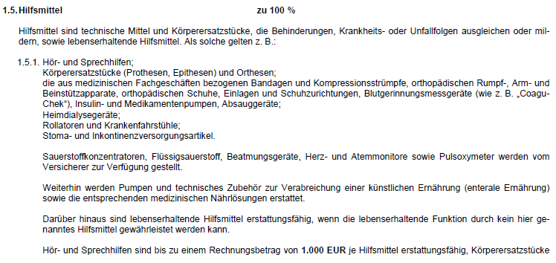
Hilfsmittel I

Slide 58
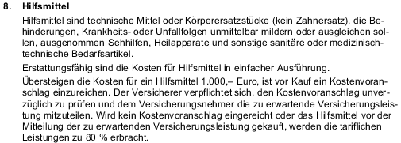
Hilfsmittel II

Slide 59
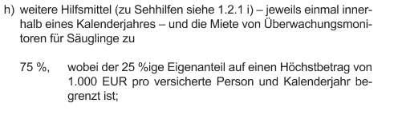
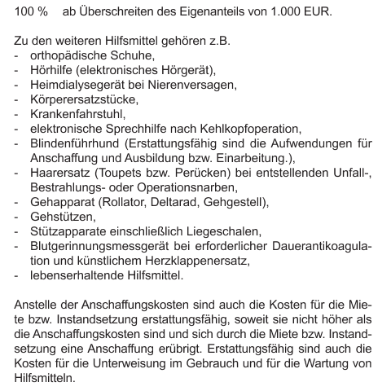
Hilfsmittel III

Slide 60
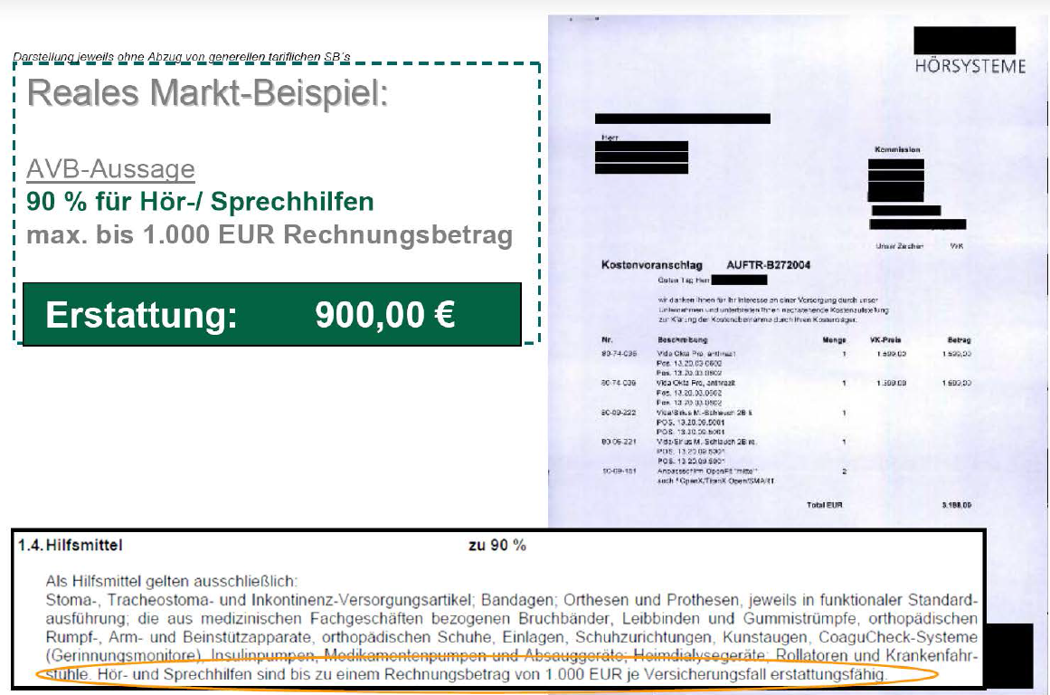
Leistungsfall Hörgerät
Erstattung ohne Preisverzeichnis: 2.398,50 €

Slide 61
Anschlussheilbehandlung – warum wichtig?
Als Anschlussrehabilitation (AHB) werden stationäre und ganztägig ambulante Leistungen zur medizinischen Rehabilitation bezeichnet, die im Rahmen eines vorgegebenen Indikationskatalogs innerhalb von 14 Tagen nach einer Krankenhausbehandlung beginnen. Im Krankenhaus muss geprüft werden, ob die Hauptdiagnose der Patienten im Indikationskatalog aufgeführt und eine stationäre oder ganztägig ambulante Rehabilitation in einer von der Deutschen Rentenversicherung anerkannten Einrichtung erforderlich ist.
Ziel der AHB ist es, die Patienten an die Belastungen des Alltags- und Berufslebens heranzuführen. Es gilt hierbei, verloren gegangene Funktionen wiederzuerlangen und/oder bestmöglich zu kompensieren.
Quelle: Deutsche Rentenversicherung

Slide 62
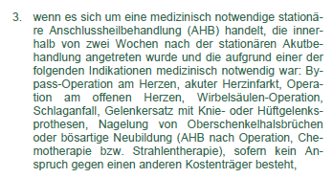
AHB I
9 von 60 AHB-Indikationen
(Deutsche Rentenversicherung)

Slide 63
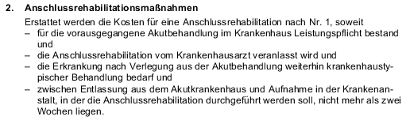
AHB II

Slide 64
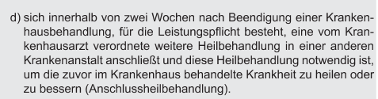
AHB III

Slide 65
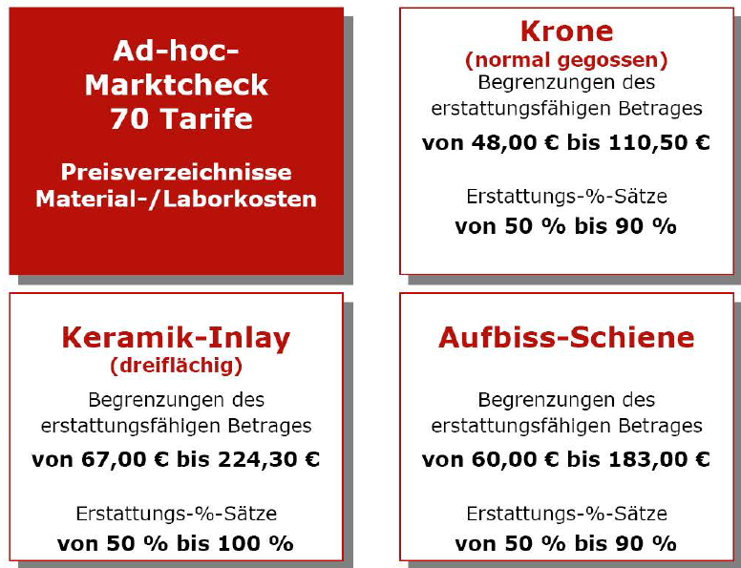
Preis-/ Leistungsverzeichnisse für Material- und Laborkosten

Slide 66
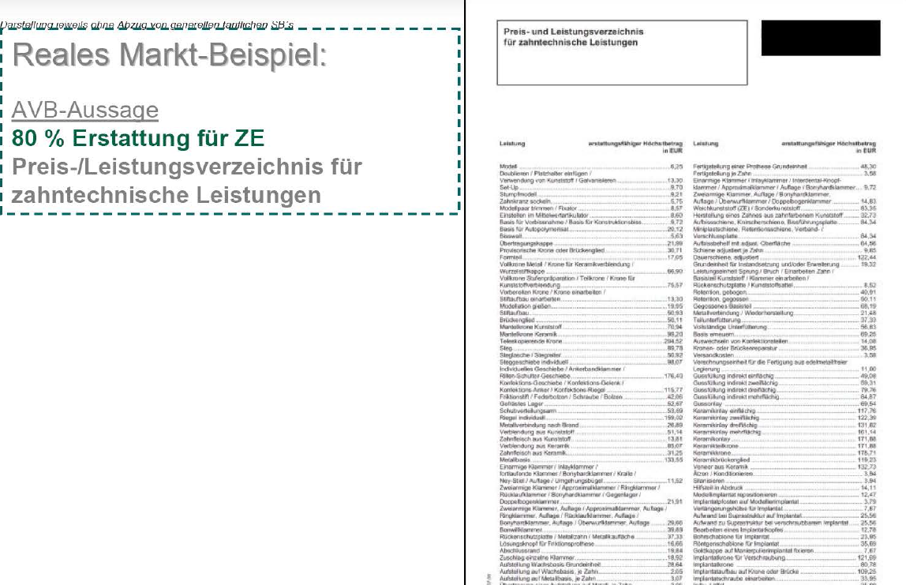
Ein Beispiel

Slide 67
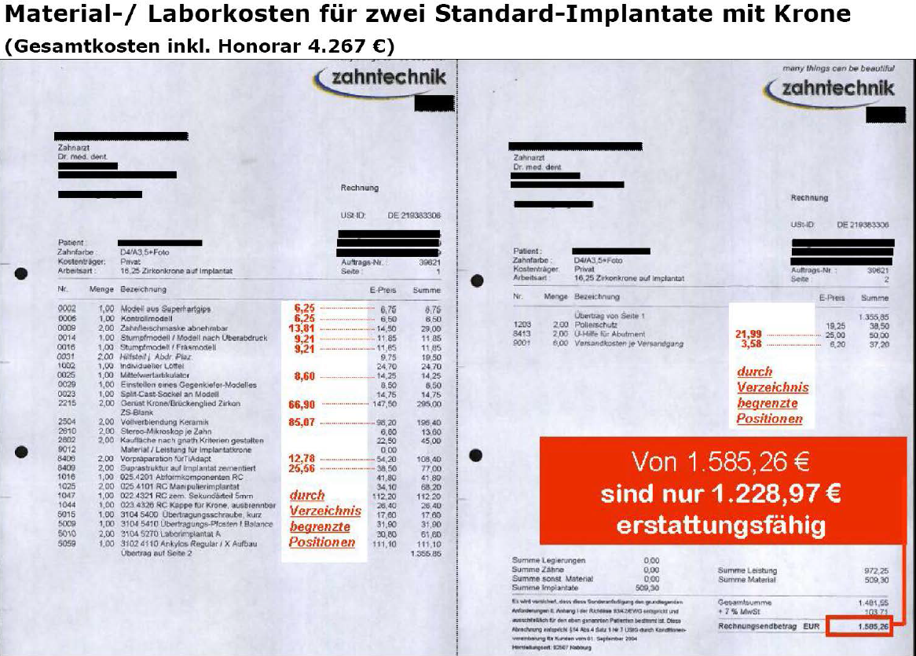
Ein Beispiel

Slide 68
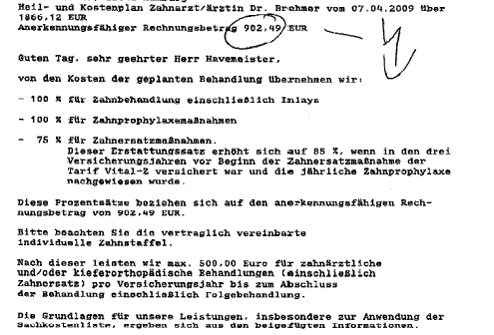
Erstattung
der AXA 676,90 €

Slide 69
Preis- und Leistungsverzeichnisse
Erstattung am Beispiel einer Krone mit Kunststoff-Verblendung Ø Materialkosten 220 €
Alle Versicherer erstatten zu 80%
Versicherer EP nach Verzeichnis Erstattung %
AXA 157,60 € 126,08 € 57,31
Hanse Merkur 126,71 € 101,37 € 46,08
R + V, uniVersa, etc. kein Verzeichnis 176,00 € 80,00
In M&M unter „Zahn-Besonderheiten“

Slide 70
Wichtige Leistungsinhalte Vollversicherung
  Krankenvollversicherung: „Unsichtbare“ Bedingungsinhalte
    Erstattung bis zu den Höchstsätzen der GOÄ/GOZ im ambulanten und Zahnbereich, stationär darüber hinaus
    Verzicht auf die vorherige Zusage bei Leistungen in gemischten Anstalten bei nicht
    planbaren Krankenhausaufenthalten
    Offener Hilfsmittelbegriff („..Hilfsmittel sind beispielsweise…“)
    Keine Summenbegrenzung bei großen Hilfsmitteln (Krankenfahrstuhl, Prothesen)
    Anerkennung sämtlicher Heilmittel und nichtärztlicher Behandler (Logopädie, Ergotherapie)
    Umwandlungsrecht in stationäre Ergänzungsversicherung bei Eintritt der Versicherungspflicht
    Vorsorgeuntersuchung über gesetzliche eingeführte Programme hinaus erstattungsfähig
    Anschlussheilbehandlung ohne Genehmigung bei bestimmten Diagnosen (z.B. Herzinfarkt, Hüft-OP)

Slide 71
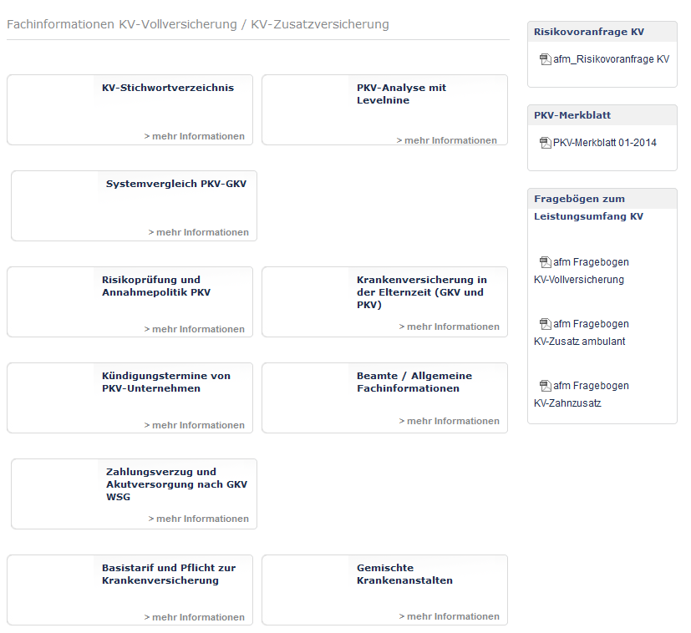

Slide 72


Slide 73
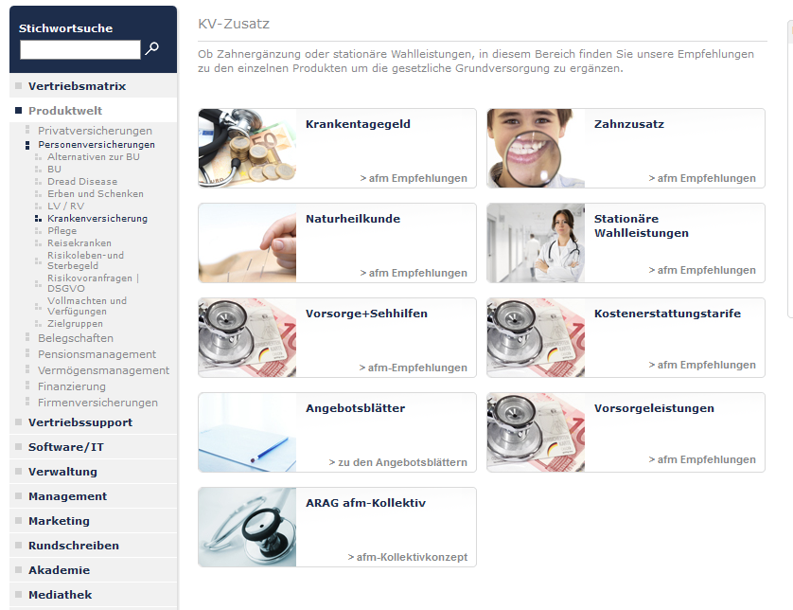

Slide 74
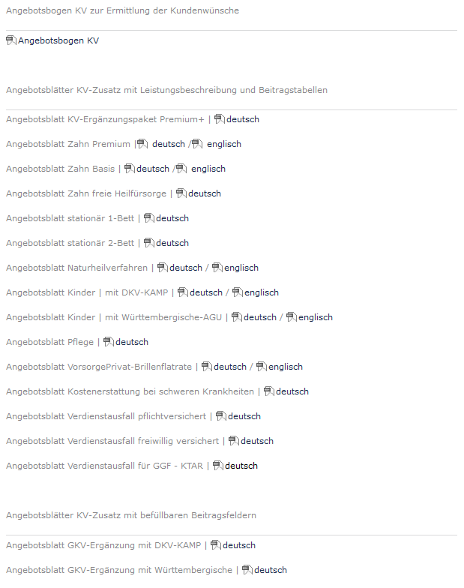

Slide 75
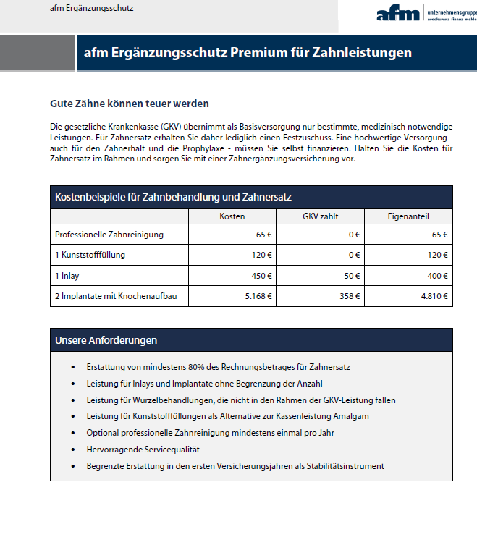
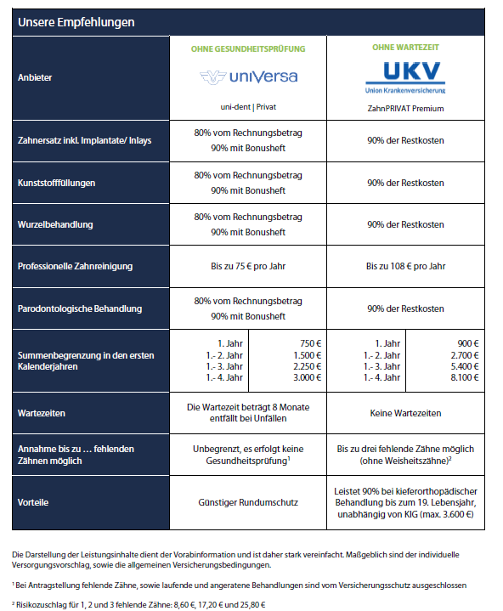
KV-Zusatzversicherung

Slide 76
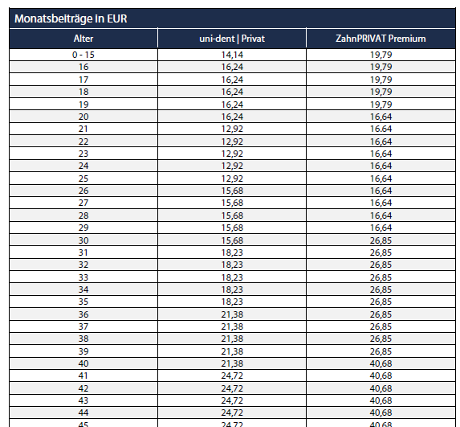

Slide 77
Wichtige Leistungsinhalte Zusatzversicherung
  Stationäre Ergänzung
    Erstattung über die GOZ hinaus bis zum Rechnungsbetrag
    Erstattung für vor- und nachstationäre Untersuchungen
    Erstattung der wahlärztlichen Leistungen für ambulante Operationen
    Verzicht auf die vorherige Zusage für Behandlung in gemischten Anstalten bei nicht planbaren Krankenhausaufenthalten
  Zahnergänzung
    Erstattungsmaßstab ist der Rechnungsbetrag, nicht der Festkostenzuschuss der GKV
    Leistung für Großrisiken wie Implantate

Slide 78
Private Altersvorsorge

Slide 79
Thomas Druyen - Vermögensforscher
„3o Jahre länger leben zu dürfen ist im Rahmen unserer Menschheitsgeschichte
eine Sensation. Wie dieser Segen aber genutzt wird, hängt sowohl von
staatlichen Rahmenbedingungen als auch von privater Leistungsbereitschaft ab.
Wir sollten uns vor der falschen Annahme hüten, dieses wunderbare
Geschenk könnte ohne Disziplin und Selbstverantwortung einfach
konsumiert werden.“

Slide 80
Thomas Druyen - Vermögensforscher
„Wenn heute ein Mädchen geboren wird, hat es eine Lebenserwartung von
hundert Jahren. Diese lange Biografie hat eben Auswirkungen auf alle
Lebensphasen: Verschiedene Ausbildungen, unterschiedliche Tätigkeiten und
variierende Berufsmodelle. Eine Altersgrenze von 65 Jahren ist keinesfalls
darstellbar. Wie sollte man eine 35jährige Freizeit finanzieren
und gestalten? Unsere Lebensbiografie wird sich fundamental ändern.“

Slide 81
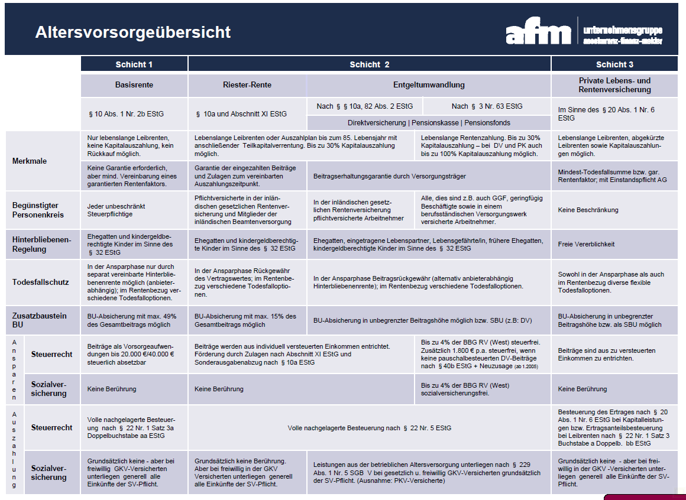
Altersvorsorgeübersicht

Slide 82

afm Strategienavigation

Slide 83
afm Strategienavigation
Schichtenvergleich mit Echttarifen
Nettorentenvergleich unter Beachtung der Steuer, Sozialabgaben und Zulagen
Grundsätzlich Berechnung ohne Dynamisierung zur aktuellen Kaufkraft (keine Einkommens-, Leistungs-, Steuertarif-, Sozialabgabenbeitrags- sowie Leistungsdynamisierung)
Grundfestlegung der Produkteignung für die individuelle Ausgangssituation
(B Note)
Individualfestlegung unter Beachtung der benannten Motive
(A Note)

Slide 84
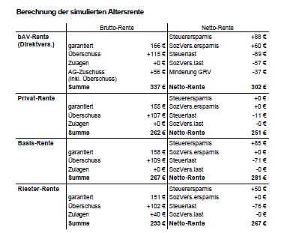
afm Strategienavigation

Slide 85

afm Strategienavigation

Slide 86
Altersvorsorge im BeraterPortal

Slide 87

....immer der erste Schritt: afm Risikoklassenfinder

Slide 88
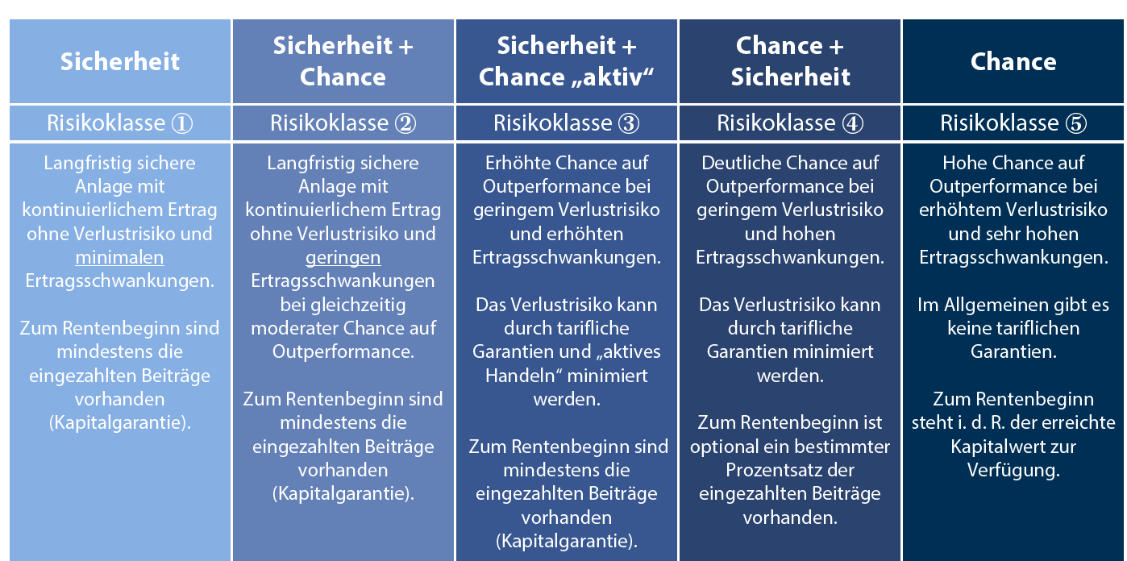
Überblick Risikoklassen

Slide 89
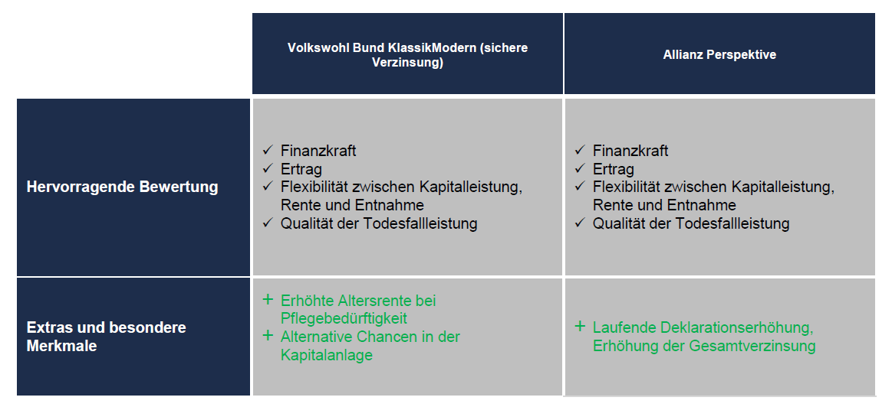
Ergebnisbeispiel Risikoklasse I

Slide 90


Slide 91



Basisrente
Virtuelle Beratermappe
- Rahmenbedingungen
- Anforderungsprofil
- Motive
Entscheidungsnavigation – ausgewählte Kriterien
Produktempfehlungen
Fondsallokation
Flyer

Slide 92




Riesterrente
Virtuelle Beratermappe
Entscheidungsnavigation – ausgewählte Kriterien
Produktempfehlungen
Flyer

Slide 93



Private Rente
Virtuelle Beratermappe
Entscheidungsnavigation – ausgewählte Kriterien
Produktempfehlungen
Flyer

Slide 94



Private Rente - Einmalbeiträge
Entscheidungsnavigation – ausgewählte Kriterien
Produktempfehlungen
Flyer

